Slide 1


Сауат ашу
20 -сабақ
68
Менің отбасым
Ұ дыбысы мен әріпі
Сабақтың мақсаты:
* Тыңдалған материал бойынша өз пікірін айту
* Берілген тақырыпқа әңгіме құрап айту
* Сөздерді, дыбыстарды орфоэпиялық нормаларға сәйкес дұрыс айту

Slide 2

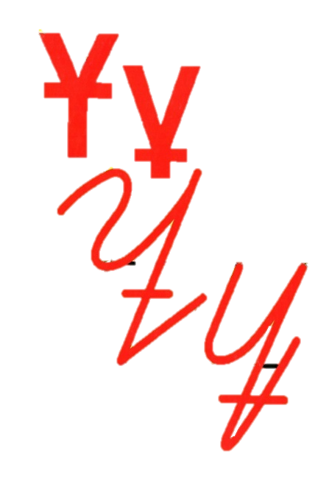
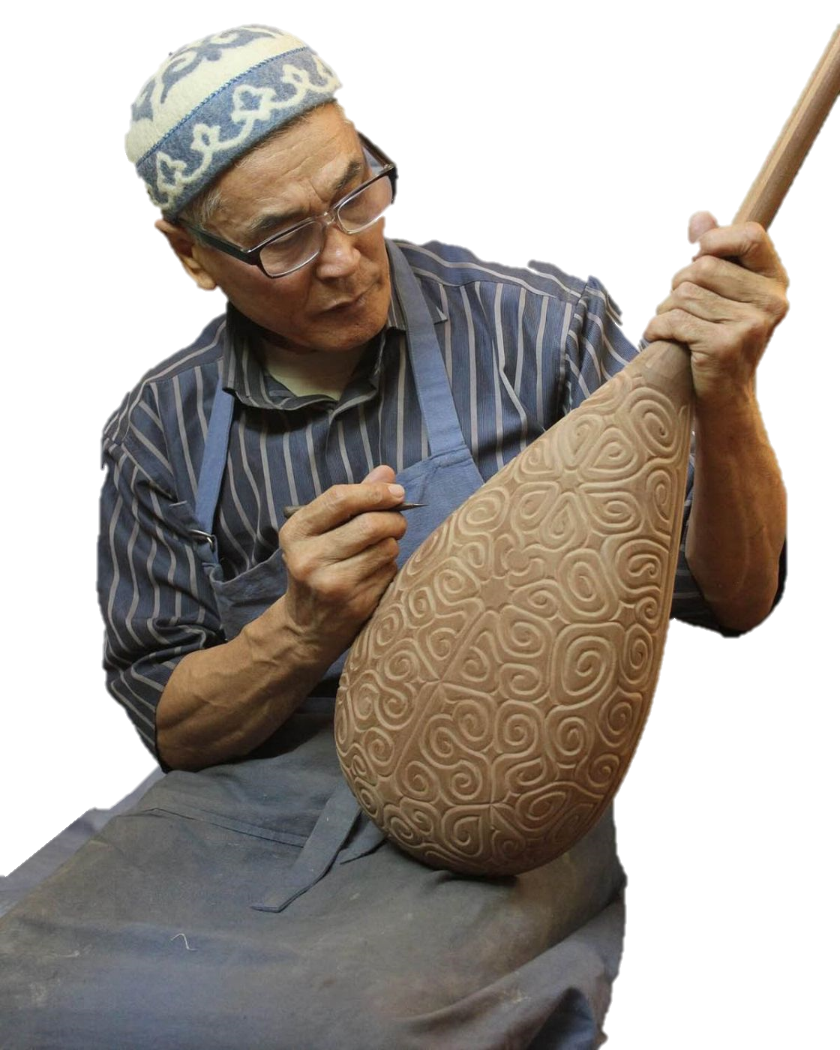
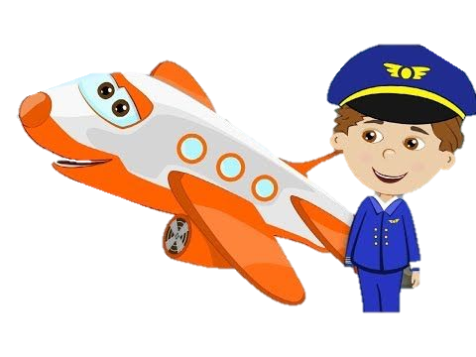
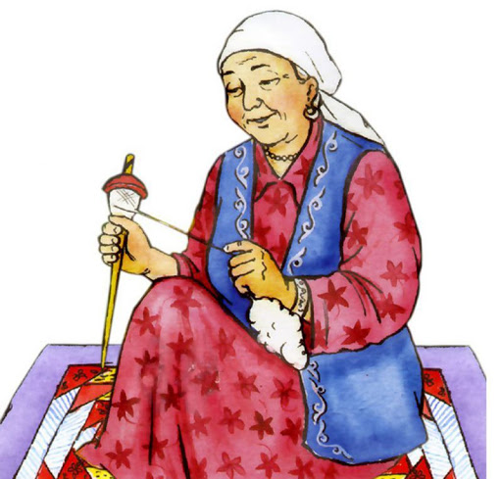
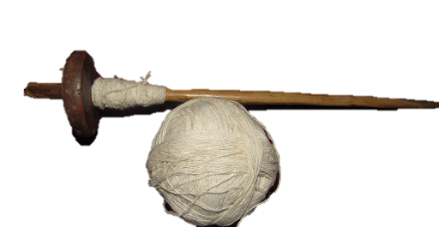
ұ
с
т
а
з
Ұ ұ
м
ұ
а
л
м
ұ
с
т
а
ұ
р
ш
ы
қ
ұ
ш
а
қ

Slide 3

Жылдам оқымыз
ҰР
Ұ РАН
ҰР ШЫҚ
ҰН
Ұ САҚ
ҰН ТАҚ
ҰТ
ҰС ТА
ҰТ ҚЫР
ҰШ
Ұ ШАҚ
Ұ ЛАН

Slide 4
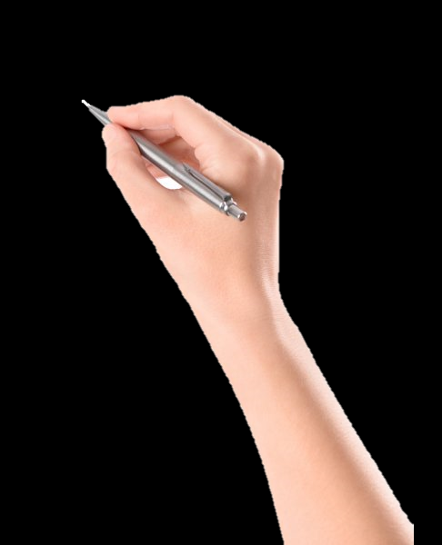
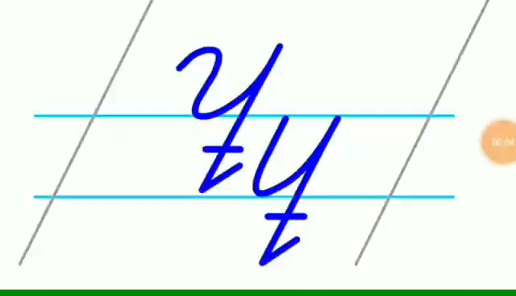
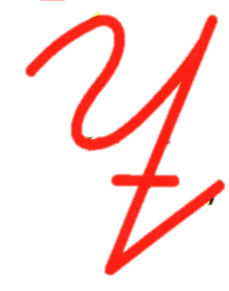
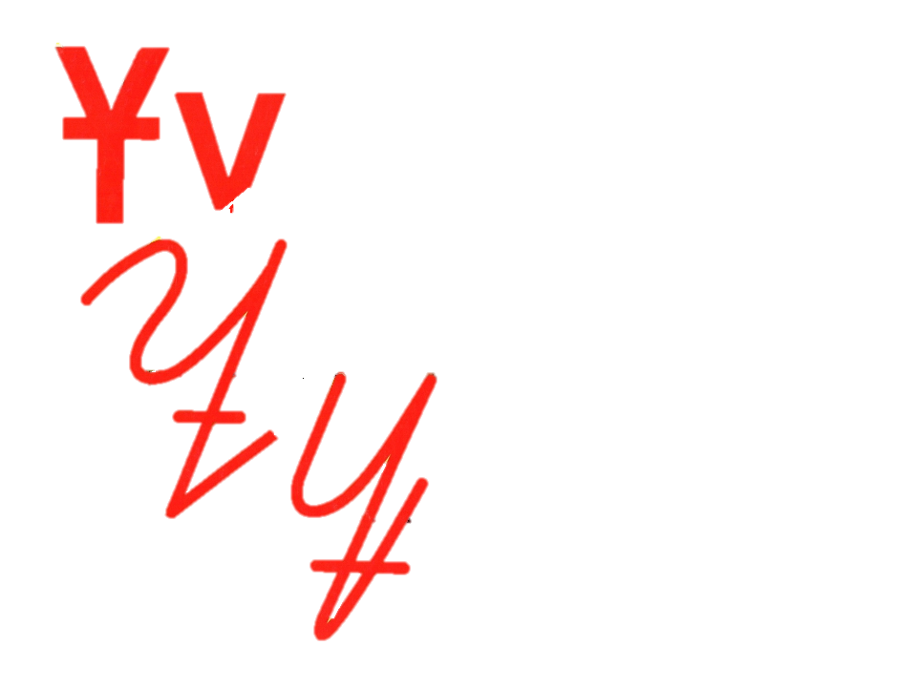
2
1
5
3
6
4
8
1
3
4
7
2
6
5

Slide 5
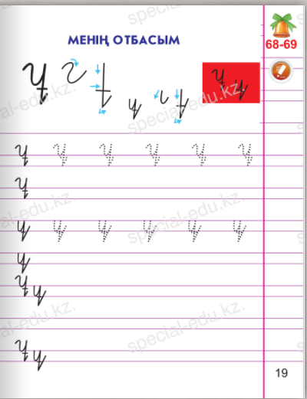
Дескриптор.
1. Тыңдау арқылы ауада жазуды үйренедім.
2. Жазу жолын, жоларалық кеңістікті, жолдың жоғарғы
және төменгі сызығын сақтап, әріп элементтерін
каллиграфиялық талаптарға сай жазамын.

Slide 6
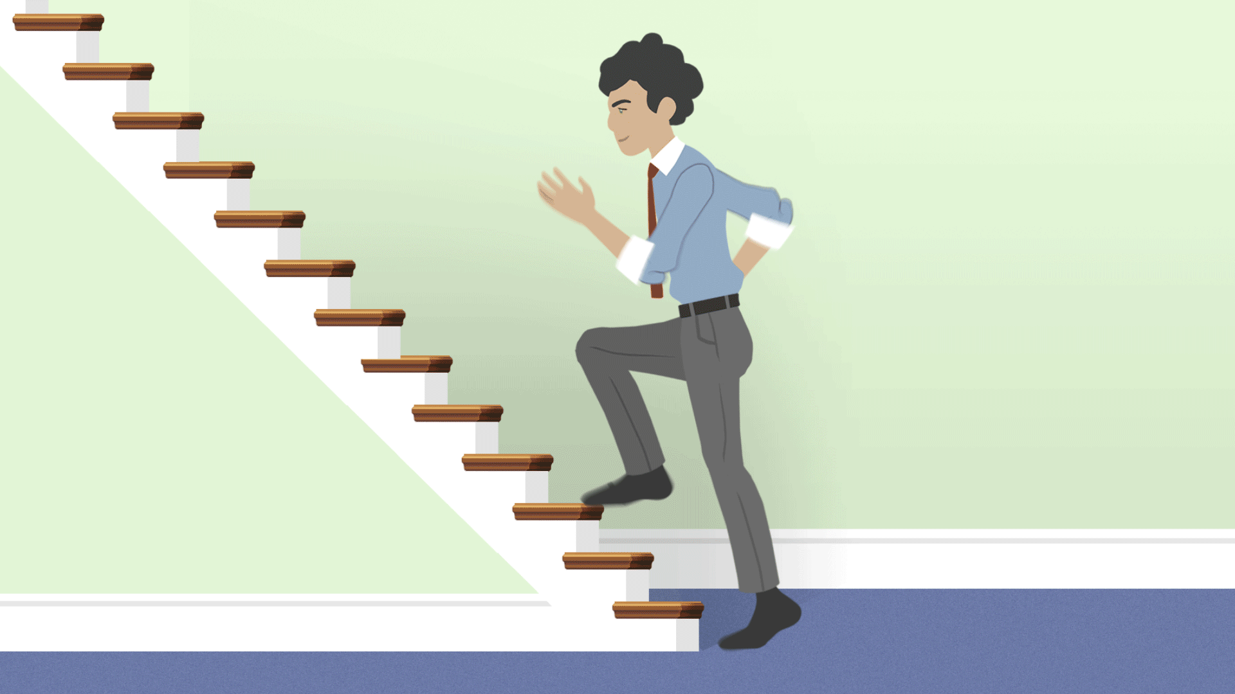
Мен толық түсіндім
Мен жартылай түсіндім
Мен түсінбедім

Slide 7
Назарларыңызға рахмет!!!

